Slide 1
A 7 SUGÁRNAK MEGFELELŐ 7 EMBERTÍPUS
MAGYAR TEOZÓFIAI TÁRSULAT
2019. JANUÁR 26.
Előadó: Bőhmné Szabari Noémi
Diák: Nagyiday Adrienne

Slide 2
BEVEZETÉS
Mi az életünk hajtóereje? (eszmény, legerősebb képességünk, erőnk) - fő sugarunk (mi a
munkánk, milyenek a testünk tulajdonságai)
A sugarak ismerete hatalmas erőt ad! (H.P.B.)
Ne hasonlítsuk össze magunkat másokkal…
Helyzetünk megértése a fontos - jellemépítés
Ritka a tiszta sugárjellem… (kevert sugarak)
Erős második princípium (alsugár) jelenléte
Egy princípiumon (sugáron) belül árnyalatok
A sugarak nem különálló „létrák”.
Az ember saját irányvonalán éri el a
tökéletességet.
(a monádi sugár tulajdonsága mindig uralkodó marad)

Slide 3
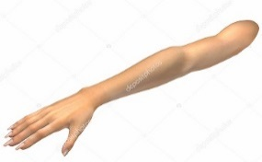
A SUGARAKNAK MEGFELELŐ EMBERTÍPUSOK
 | 1 AKARAT URALKODÓ |  | 5 GONDOLAT TUDÓS
 | 2 SZERETET EMBER-SZERETŐ | 4 KÉPZELET HARMÓNIA SZÍNÉSZ, KÖLTŐ | 6 SZERETET VALLÁSOS RAJONGÓ
 | 3 GONDOLAT FILOZÓFUS |  | 7 AKARAT FESTŐ-MŰVÉSZ
atma
buddhi
manasz

Slide 4
I. SUGÁR „szabadság”, „erő”
Függetlenség
Kezdeményező képesség
Az intuíció embere
Teremtő-erő (újat hoz a világba)
Önirányítás - erős önérzet – határozottság
Rugalmasság és megújulási képesség
Az Én válik egyensúlyi központjává
Kívánságok nélkül, belülről él

Slide 5
I. SUGÁR „szabadság”, „erő”
A „belső szentély féltő őrzője”
( ≠ büszkeség, felsőbbrendűség)
Mentesség a környezet kényszereitől
Hajlam a körülmények irányítására
Mindig van egy saját terve (terv terv hátán)
Mindig van új célja (kész megválni a régi dolgoktól, új, tiszta helyzetet teremteni)
Állandóan a feladatra összpontosít
Akarat – belső stabilitás jellemzi
Bajban nem veszíti el a fejét
Természeti pusztulás nem rendíti meg („ez az élet rendje”)

Slide 6
I. SUGÁR „szabadság”, „erő”
Ha követ valakit, nem rendeli alá magát
(azért követi, mert ő választotta)
Döntőképes
Hatókörén belül ura a dolgoknak
Nem bizonytalan (nem számít, ha egyedül marad a véleményével) abszolút biztos az igazában
Kitart értékrendje mellett
Akarat – önuralom, önmegváltoztatás, önmegtartóztatás (gyerekkorban: akaratosság)
Akarat – Nyugodtság (a belső hangra épít)

Slide 7
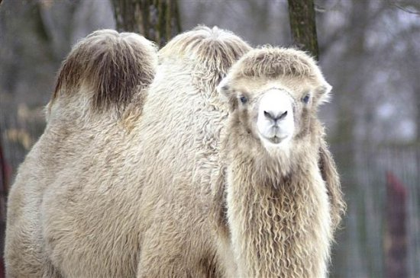
SUGÁR Jellemző állata: a teve

Slide 8
I. SUGÁR - HIBÁK
könyörtelen
kegyetlen
makacs
gőgös
képtelen
alkalmazkodni
közömbös
távolságtartó visszahúzódás
megvető
zsarnok
hatalomra vágyó
önző
erőszakos
fölényes
mereven gondolkodó

Slide 9
II. SUGÁR „egység, emberbarátság”
Szeretet
Szeretete – egyetemes szeretet
Egység, testvériség (több mint az együttműködés) –
az egység megtapasztalása
Eszményi apa, anya, állampolgár stb… az emberiség testvére
Akkor boldog, ha más boldog
Önzetlen, áldozatos, bajtársias, testvéries

Slide 10
II. SUGÁR „egység, emberbarátság”
Vallja: az élet bármilyen is, felfelé és előre fejlődik... Az életre nem panaszkodik, nem elégedetlen, nem bírálja – áramlik az élettel kölcsönös bajtársiasságban.
Természete: jót-tevés, jóakarat
Foglalkozások: tanító, orvos, termékforgalmazó
Békés természet, nagyszívűség jellemzi

Slide 11
II. SUGÁR „egység, emberbarátság”
Hibák:
Szenved a világ rémségeitől, de semmit se tesz
Kevés akarat és gyakorlatiasság jellemzi
Boldogtalanságba kergeti önmagát, örökké panaszkodik másoknak…
Túlzott önzetlenség (a józan észnek ellentmond)
Dühkitörések
Bénító szeretet a másik számára

Slide 12
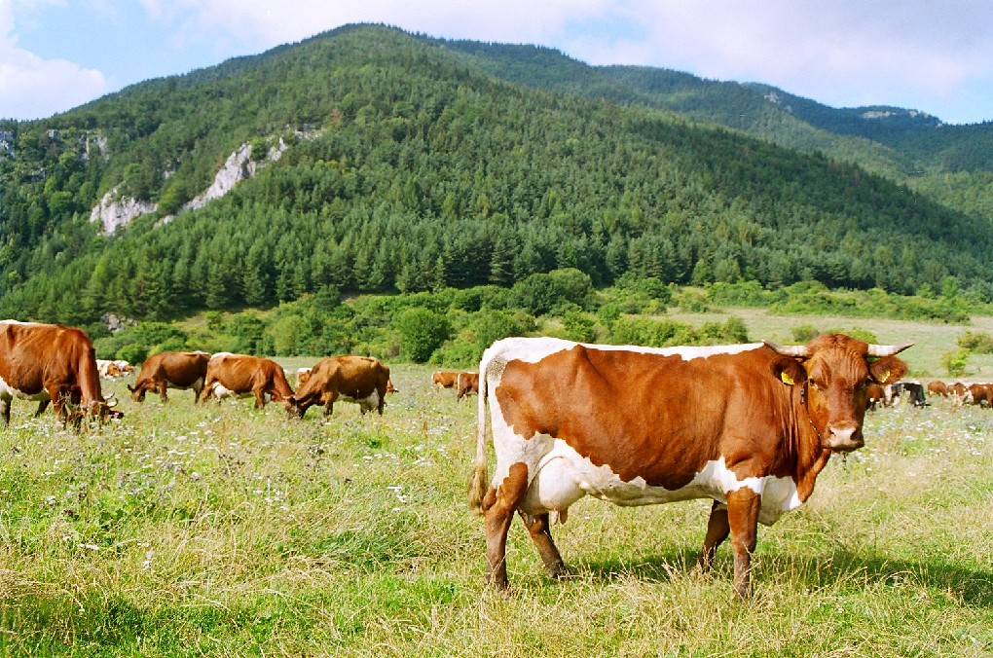
II. SUGÁR Jellemző állata: a tehén

Slide 13
II. SUGÁR - HIBÁK
érzelmes, érzéki
önbíráskodó
túlzottan érzékeny
önsajnálat
lehangoltság
vélt vagy valódi sérelmek feletti töprengés
sérelmek ápolása
nehezen bocsátja
meg mások „bűnét”
nem gyakorlatias
Önfeláldozó –
mások önzése megerősödik vele kapcsolatban

Slide 14
III. SUGÁR „megértés”
Érzékeny a dolgokra
Megérteni a dolgok jelentését, jelentőségét.
Megértést, értelmet akar – megragadni a dolgok összefüggését. Megérteni a dolgok összefüggését. Megérteni az egységet.
Széles látókörű a szemléletmódja (sok dolgot képes együtt látni és ezért megérteni)
Ragyogó szervező
Ereje: a gondolat
„Adjanak 10 percet, hogy körbejárjam…”

Slide 15
III. SUGÁR „megértés”
Óvatos, körültekintő, megfontolt – begyűjti az információkat, amire gondolkodását alapozhatja
Nem részrehajló
„Az igazság szabaddá tesz!” – vallja (akár kellemes, akár fájdalmas)
Széles látókörű – minden dolgot kb. ugyannak lát. (jó)
Minden dolog értékes és jelentős a számára. (egy fűszálban is látja a végtelent.)
„Minden maga a csoda!”

Slide 16
III. SUGÁR „megértés”
Egyedülálló alkalmazkodási képesség
Kiváló sakkjátékos (minden helyzetből ki tudja hozni a lehető legjobbat)
Tapintatos
Kevés figyelmet fordít a tanítókra – mivel neki mindenki a tanítója.
Megfigyeli a dolgokat
Világosan elképzeli, mit fog tenni egy adott pillanatban
Gyengesége: félelem (attól, amit nem ért)

Slide 17
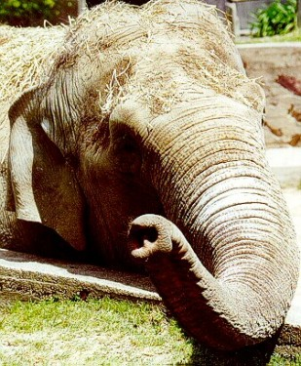
III. SUGÁR Jellemző állata: az elefánt

Slide 18
III. SUGÁR - HIBÁK
ridegség
elkülönültség
önzés
határozatlanság
közöny
cselszövés
kegyetlenség
szándékos félrevezetés
kétszínűség
ravaszság
nagy figyelem a
részletekre és a rendszerre
elvont világban él

Slide 19
IV. SUGÁR „harmónia”
Harmónia, összhang
Belső és külső egyensúlyára törekszik
Középszerűnek tűnik a többihez képest – előnye: elkerüli a szakosodás hátrányait
Kiegyensúlyozott helyzet létrehozása
(2 szélsőségből, hangulatváltások)
Jellegzetes foglalkozása: színész, bűvész, költő - „Azt színleli, amivé válni akar”
Képzelőerő

Slide 20
IV. SUGÁR „harmónia”
Fizikai kifinomultság és a kifejezésmód eleganciája jellemzi
„Szépség” - a szemlélő gondolatában
- nyelvhasználatban (gazdag szókincs)

Slide 21
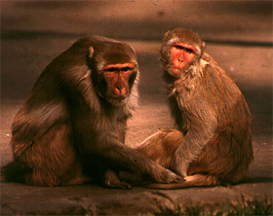
IV. SUGÁR Jellemző állata: a majom

Slide 22
IV. SUGÁR - HIBÁK
állhatatlanság
nyugtalanság
tétovázás
pózolás
érzékiség
önteltség
alakoskodás
cinikusság
felsőbbrendűség-érzet
hangulatváltások, amitől szenved
gondatlanság

Slide 23
V. SUGÁR „igazság, tudomány”
A tudomány sugara
Jellegzetes képviselője a tudós, aki állandóan kutat, megkérdőjelez, de meghajol a legteljesebb alázattal a végső valóság előtt.
Vizsgál, előítélet nélkül hasonlít össze, gondolatait hipotézisként kezeli, újra és újra megvizsgálja és kipróbálja.
„Áhítatos” – a természet törvényeit ellenvetés nélkül tiszteli, imádja.
Hajlamos terveket, rendszabályokat, előírásokat bálványozni.

Slide 24
V. SUGÁR „igazság, tudomány”
Számára az igazság az, ami érdekes.
Amit elfogadott tényként, nehéz beláttatni vele, hogy nem úgy van…
(megszokás szerinti cselekedet)
Ált. jellemző az egész indoeurópai fajra

Slide 25
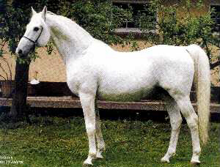
V. SUGÁR Jellemző állata: a ló

Slide 26
V. SUGÁR - HIBÁK
elkülönülés,
érzelmi ridegség
romboló bírálat
értelmi merevség
egyoldalúság
szemellenzős gondolkodásmód
sértegetés
gőg
hajlam más hibáinak azonnali észrevételére
érzéketlenség
türelmetlenség (intolerancia) minden érzelmi, misztikus és intuitívval szemben
kételkedés
anyagelvűség

Slide 27
VI. SUGÁR „jóság”
Érzelmekben való jártasság jellemzi
Hit –
- behatolni a jóságba, ami áthatja a világot
- engedelmesség és hódolat a Legfelsőbbnek
Lelkesedés, lendület, energia
- (a „jó” dolgok szeretetének a formája)
Áhitat
„Minden, amit kapunk - ajándék.”
„A szeretet – Isten.” „A szeretet - az élet.”
„A jóság a természet szívéből van.”
Elsősorban „hitbuzgó”, aztán „szolgáló”

Slide 28
VI. SUGÁR „jóság”
A „rajongó” 2 fogyatékossága:
- fanatizmus (keresztes vitéz)
- tétlenség (remete)
Hódolat a Mestereknek
Odaadás
Hit és áhítat egyszerűsége (tiszta ima)
„Amit Isten tesz, az a legjobb nekünk.”
Megelégedés a dolgokkal (hálás azért, ami van és nem kíván mást vagy többet.)
A jólét értékelése

Slide 29
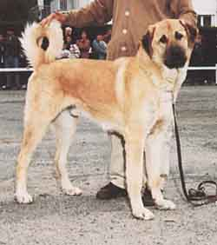
VI. SUGÁR Jellemző állata: a kutya

Slide 30
VI. SUGÁR - HIBÁK
érzelmesség
érzékiség
fanatizmus
megszállottság
türelmetlenség
szélsésőges, vak hőstisztelet, odaadás
értelem megvetése
túlérzékenység
ingerlékenység

Slide 31
VII. SUGÁR „szépség”
Fenntartás nélkül imádja a természet szépségét
A művész „a szépség látnoka”
- ráébreszt a szépségre
A szépség extázisa - A szépség maga Isten
(átéli az egyetemes lényiség iránti hálát,
akinek életében életünket éljük.)
A szépség szemlélése finomítja a szemlélő tudatát. („katharzis” – belső megszépülés, béke és erő áramlik belénk)

Slide 32
VII. SUGÁR „szépség”
A szépség megteremtése széppé teszi magát a cselekvőt is.
Szépség = a tökéletes cselekvés nyugalma hangban, színben, formában
Tisztaságszeretet
Kapcsolat a szépséggel – szertartásos formákon keresztül (zene, szín, illat…)
Mágia - eszközök, szavak, cselekedetek –szándékkal
- áhitat + formákban rejlő szépség méltánylása

Slide 33
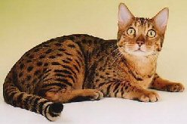
VII. SUGÁR Jellemző állata: a macska

Slide 34
VII. SUGÁR - HIBÁK
hivalkodás, hencegés
lelkiismeretlenség
hatalom és hivatal szeretete
az emberek játékszerként való használata
formalizmus, gépiesség a szertartásokban
hajlam a fekete mágiára, varázslatra, alsóbb szintű mesterkedésekre

Slide 35
HA MŰKÖDIK…
1 | Uralkodó, vezető, államférfi, hadvezér, felfedező
2 | Tanító, gyógyító, újító, emberiség szolgája
3 | Filozófus, szervező, diplomata, tudós, bíró, stratéga
4 | Művész, közvetítő, tolmács, összekötő
5 | Matematikus, tudós, alkimista, jogász
6 | Szent, misztikus, vértanú, evangélista
7 | Pap, szertartásmester, mágus, filmrendező

Slide 36
HA TANÍT…
1 | Önbizalomra épít, bevés, magára hagy.
2 | Megosztja tudását, inspirál a belülről jövő megvilágosodásra, hisz az érdeklődésben.
3 | Megmagyarázza az alapelveket, saját értelmi erőfeszítésre bátorít.
4 | Illusztrál és dramatizál.
5 | Logikusan, teljesen megvilágít, részletez, diagramokat használ, pontosságra nevel.
6 | Ösztönöz, felgyújt, hőstiszteletre tanít és hűséget ébreszt.
7 | Felhasználja a színjátékot (megjelenít).

Slide 37
A MŰVÉSZETBEN…
1 | Tánc
2 | Zene
3 | Irodalom, költészet
4 | Opera
5 | Festészet
6 | Építészet
7 | Szobrászat

Slide 38
„SOKFÉLE
ÚTON JÖNNEK
ÉNHOZZÁM…
S ÉN MINDEN
ÚTON ELÉJÜK
MEGYEK,
MERT AZ
ÖSVÉNY,
AMELYEN
JÖNNEK…
MINDEN
IRÁNYBÓL,
AZ
ENYÉM.”

